Slide 1
Взаимосвязь социально-экономических факторов и восприятия счастья в странах с разными моделями общественного устройства
Факультет компьютерных наук
Магистерская программа
“Аналитика больших данных”
Москва, 2026
Студент - Хасаншина А.Р.
Научный руководитель – Паршина А. А.

Slide 2
Цель
Магистерская программа
“Аналитика больших данных”
Взаимосвязь социально-экономических факторов и восприятия счастья в странах с разными моделями общественного устройства
Введение
Анализ взаимосвязи социально-экономических факторов и восприятия счастья в странах с различными моделями общественного устройства
Предмет исследования
Субъективное благополучие
Задачи
• рассмотреть теоретические подходы к определению счастья и субъективного благополучия; • проанализировать основные социально-экономические факторы, влияющие на уровень счастья; • изучить модели общественного устройства и их особенности; • провести сравнительный анализ уровня счастья Великобритании, Швеции и России; • выявить ключевые закономерности взаимосвязи между социально-экономическими условиями и субъективным благополучием
Объект исследования
Социально-экономические факторы, влияющие на восприятие счастья в различных моделях общественного устройства
Notes:
2. В работе впервые на данных ESS за выбранные волны проводится сравнительный анализ трёх разнородных стран — Великобритании (либеральная модель), Швеции (социал-демократическая модель) и России (переходная / постсоветская модель). Большинство существующих исследований ограничиваются либо сравнением стран одного типа (например, только западноевропейских), либо используют усреднённые показатели по группам стран. Сопоставление стран с принципиально разными институциональными условиями позволяет выявить, как один и тот же социально-экономический фактор по-разному влияет на счастье в зависимости от модели общественного устройства;

Slide 3
Модели общественного устройства
Магистерская программа
“Аналитика больших данных”
Взаимосвязь социально-экономических факторов и восприятия счастья в странах с разными моделями общественного устройства
Институциональный контекст и страновые различия в уровне счастья
Социал-демократическая страна (Швеция): высокие пособия, активная политика государства; ответственность за благосостояние граждан ложится именно на государство
Либеральная модель (Великобритания): минимальная роль государства в перераспределении ресурсов; предоставление социальной помощи на основе проверки нуждаемости; небольшие пособия; ответственность за благосостояние граждан ложится на рынок и частные институты; большая уязвимость граждан перед рыночными рисками (болезнь, потеря работы)
Постсоциалистическая страна (РФ): высокая неравномерность доходов, нестабильные рынки труда, низкий уровень доверия правовым институтам

Slide 4
Постановка гипотез
Магистерская программа
“Аналитика больших данных”
Взаимосвязь социально-экономических факторов и восприятия счастья в странах с разными моделями общественного устройства
Введение
Шведы в среднем счастливее, чем люди в Великобритании и в России
В России самооценка здоровья тесно связана с уровнем счастья: люди, оценивающие своё здоровье хуже, в среднем чувствуют себя менее счастливыми
В Великобритании финансовая удовлетворенность входит в число наиболее важных факторов, связанных с уровнем счастья
В Швеции более частые встречи с близкими связаны с более высоким уровнем счастья, но эта связь особенно заметна среди тех, кто встречается с ними чаще всего
В Швеции, где люди склонны больше доверять окружающим, наблюдается более сильная и более последовательно возрастающая связь между доверием и счастьем, чем в РФ и Великобритании
Предмет исследования
Субъективное благополучие
Notes:
1. (на основе классической типологией Г. Эспинг-Андерсена)

Slide 5
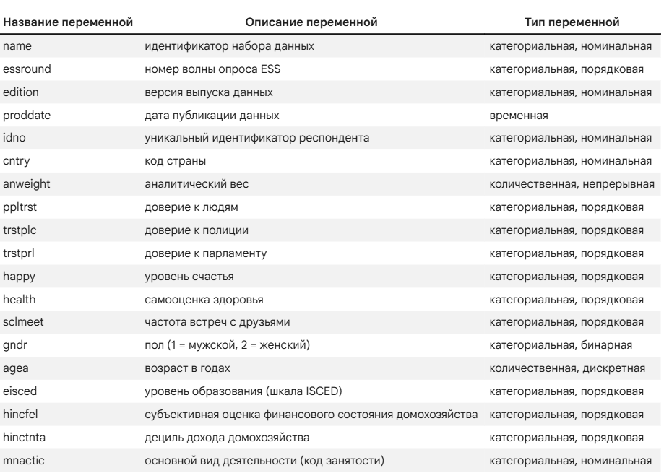
Описание данных
Магистерская программа
“Аналитика больших данных”
Взаимосвязь социально-экономических факторов и восприятия счастья в странах с разными моделями общественного устройства
Формирование выборки и предобработка данных
Источник данных – ESS (волны за 2006, 2008, 2010, 2012, 2016 годы для трех стран: Великобритания, Швеция и Россия)
Объем выборки – 32523 наблюдения, из которых для Швеции – 8652, для РФ – 12458, для Великобритании - 11413
Данные содержат 1 количественную и 12 категориальных признаков

Slide 6
Преобразования данных
Магистерская программа
“Аналитика больших данных”
Взаимосвязь социально-экономических факторов и восприятия счастья в странах с разными моделями общественного устройства
Формирование выборки и предобработка данных
Были исследованы специальные коды и созданы 9 дамми переменных: дамми с отказом отвечать на вопрос о дециле дохода домохозяйства отдельно для каждой страны, дамми с затруднением ответить на вопрос о дециле дохода домохозяйства отдельно для каждой страны и дамми с затруднением ответить на вопрос о доверии парламенту отдельно для каждой страны
Пропуски для качественных признаков заменены на моду, а для количественного – на медиану
Переменная | Валидный диапазон | Валидные % | Отказы % | Не знаю % | Нет ответа % | Не применимо % | Пропущенные % | Другие %
ppltrst | 0-10 | 99.49 | 0.02 | 0.47 | 0.02 | 0.00 | 0.00 | 0.00
trstplc | 0-10 | 98.13 | 0.06 | 1.80 | 0.02 | 0.00 | 0.00 | 0.00
trstprl | 0-10 | 96.48 | 0.06 | 3.43 | 0.02 | 0.00 | 0.00 | 0.00
happy | 0-10 | 99.31 | 0.06 | 0.63 | 0.00 | 0.00 | 0.00 | 0.00
health | 1-5 | 99.78 | 0.02 | 0.20 | 0.00 | 0.00 | 0.00 | 0.00
sclmeet | 1-7 | 99.00 | 0.04 | 0.96 | 0.00 | 0.00 | 0.00 | 0.00
hincfel | 1-4 | 98.46 | 0.26 | 1.23 | 0.05 | 0.00 | 0.00 | 0.00
hinctnta | 1-10 | 66.71 | 5.25 | 7.22 | 0.04 | 0.00 | 20.78 | 0.00
mnactic | 1-9 | 99.82 | 0.00 | 0.05 | 0.09 | 0.04 | 0.00 | 0.00

Slide 7
Описательная статистика
Магистерская программа
“Аналитика больших данных”
Взаимосвязь социально-экономических факторов и восприятия счастья в странах с разными моделями общественного устройства
Разведочный анализ и построение корреляционных матриц
Переменная | Россия | Великобритания | Швеция | p-value
ppltrst | 4.22 | 5.32 | 6.17 | < 0.001
trstplc | 3.86 | 6.42 | 6.74 | < 0.001
trstprl | 9.20 | 6.56 | 7.47 | < 0.001
happy | 6.20 | 7.53 | 7.85 | < 0.001
health | 2.72 | 2.05 | 1.95 | < 0.001
sclmeet | 4.39 | 4.91 | 5.49 | < 0.001
hincfel | 2.83 | 1.91 | 1.56 | < 0.001
hinctnta | 21.83 | 22.41 | 12.47 | < 0.001
eisced | 4.41 | 2.89 | 4.02 | < 0.001
agea | 43.83 | 46.31 | 47.16 | < 0.001
Швеция лидирует по всем типам доверия, по субъективному здоровью, частоте встреч с друзьями, удовлетворенности финансами, лучшие условия занятости и более высокую продолжительность жизни
В РФ наихудшие показатели по здоровью, по финансовому благополучию, частоте встреч с друзьями, доверия к людям и полиции
Шведы в среднем счастливее, чем люди в Великобритании и в России
Notes:
ANOVA — это тест: объясняет ли фактор “страна” часть вариации переменной. F статистика рассчитывается как отношение межгрупповой дисперсии к внутригрупповой
Результаты непараметрических тестов Манна–Уитни показали, что уровень счастья в Швеции статистически значимо выше, чем в России и Великобритании (p < 0.001). Это подтверждает гипотезу о более высоком уровне счастья в Швеции. Для проверки гипотезы использован непараметрический тест Манна–Уитни, поскольку зависимая переменная имеет порядковую природу и не предполагается нормальность распределения (так как опросный данные) Тест позволяет корректно сравнивать распределения между двумя независимыми группами. (Швеция > РФ и лучше Британии)

Slide 8
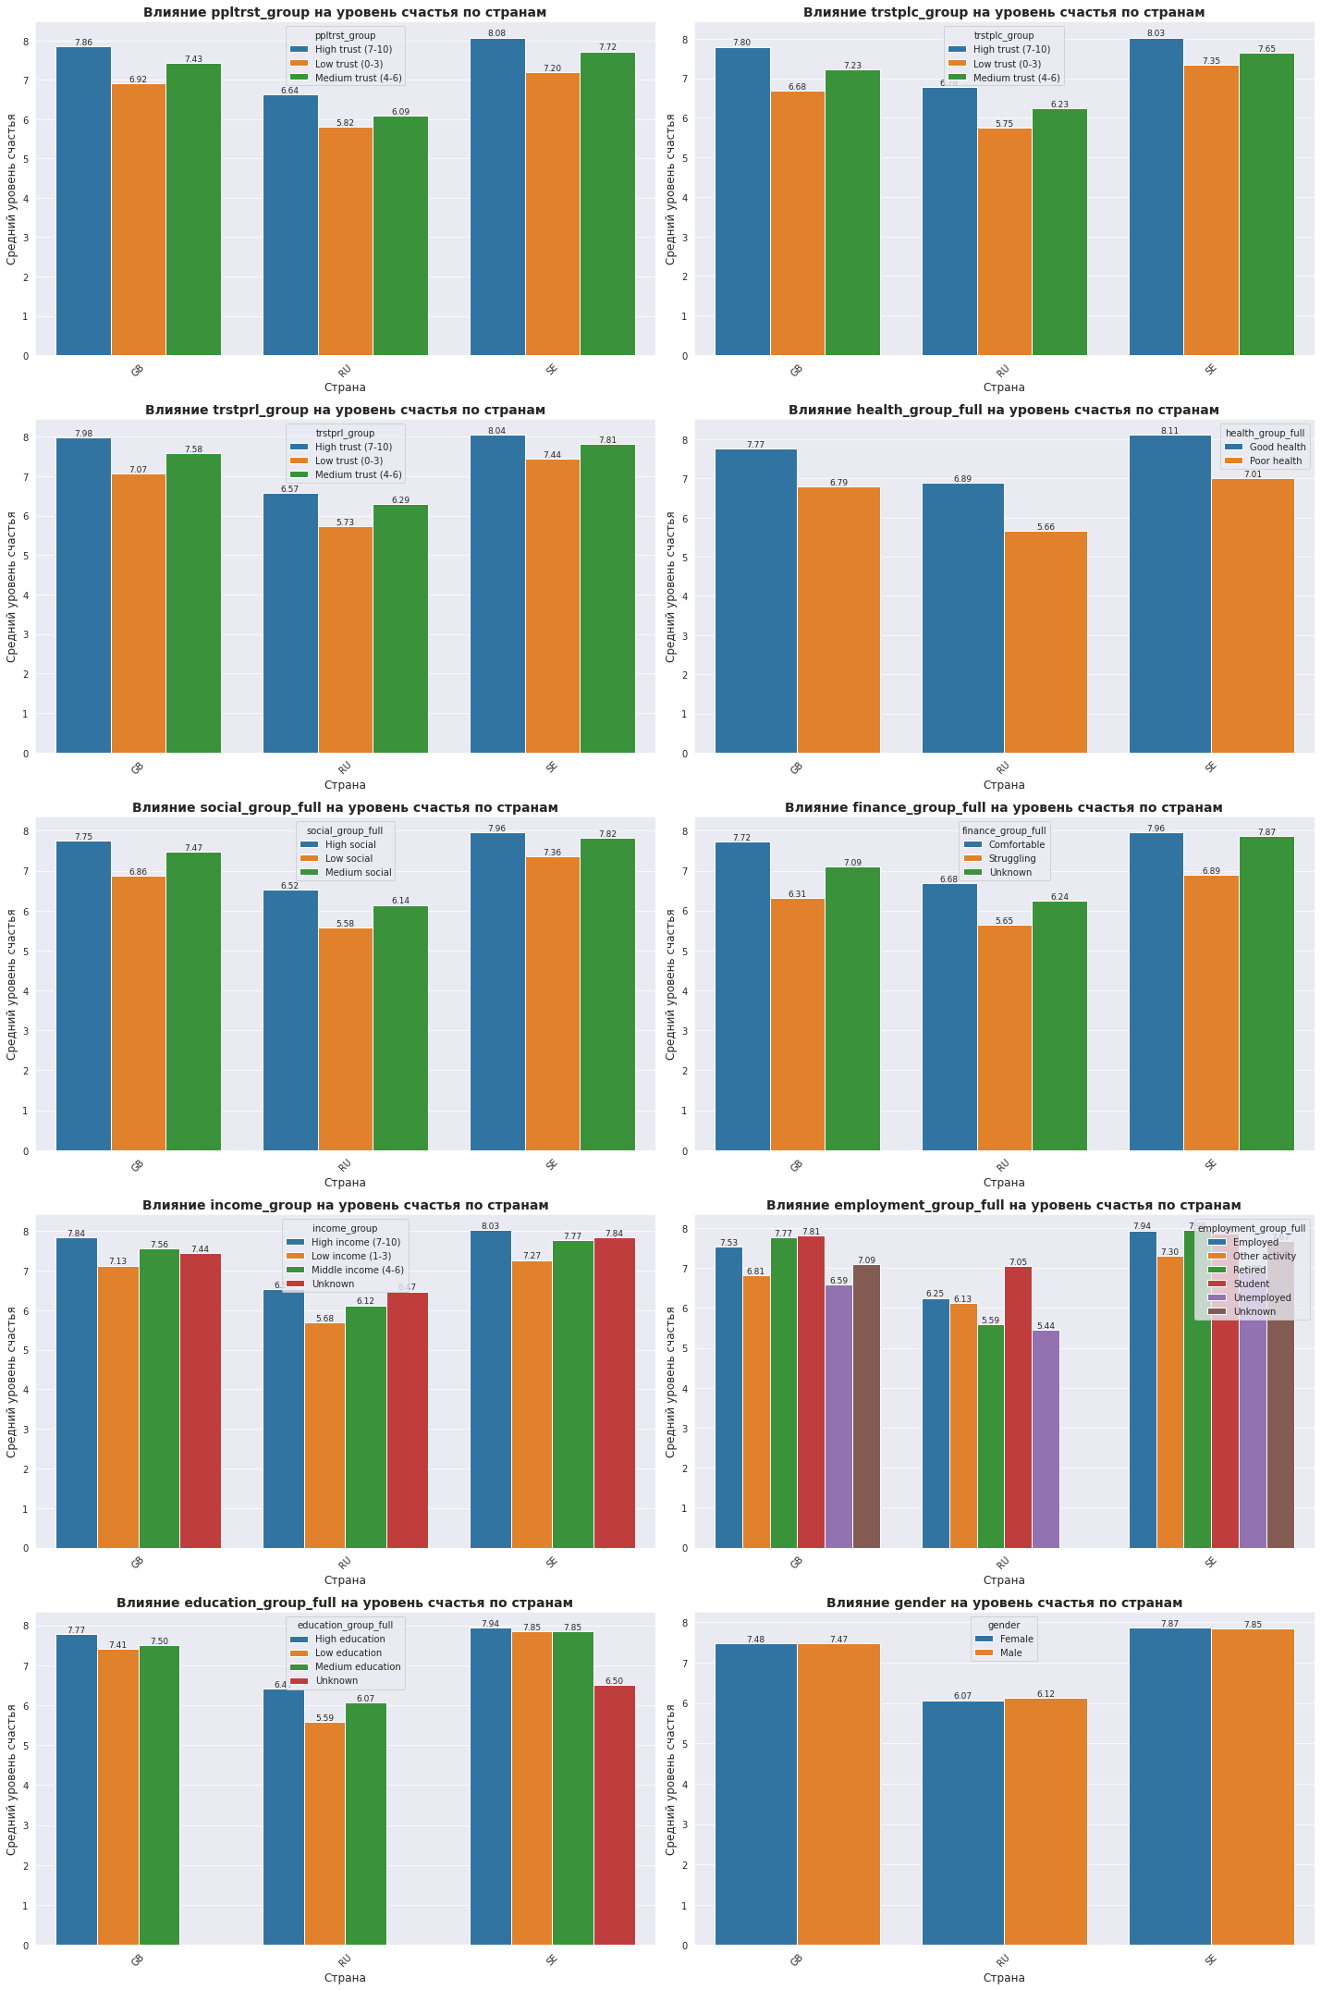
Магистерская программа
“Аналитика больших данных”
Взаимосвязь социально-экономических факторов и восприятия счастья в странах с разными моделями общественного устройства
Разведочный анализ и построение корреляционных матриц
Во всех трех странах чем выше доверие людям, полиции и парламенту, тем выше средний уровень счастья и наоборот.
Во всех трех странах чем выше субъективная оценка здоровья, тем выше средний уровень счастья и наоборот
Notes:
ANOVA — это тест: объясняет ли фактор “страна” часть вариации переменной. F статистика рассчитывается как отношение межгрупповой дисперсии к внутригрупповой
Результаты непараметрических тестов Манна–Уитни показали, что уровень счастья в Швеции статистически значимо выше, чем в России и Великобритании (p < 0.001). Это подтверждает гипотезу о более высоком уровне счастья в Швеции. Для проверки гипотезы использован непараметрический тест Манна–Уитни, поскольку зависимая переменная имеет порядковую природу и не предполагается нормальность распределения (так как опросный данные) Тест позволяет корректно сравнивать распределения между двумя независимыми группами. (Швеция > РФ и лучше Британии)

Slide 9
Магистерская программа
“Аналитика больших данных”
Взаимосвязь социально-экономических факторов и восприятия счастья в странах с разными моделями общественного устройства
Разведочный анализ и построение корреляционных матриц
Во всех трех странах чем человек более социально активен, тем в среднем счастливее и наоборот
Во всех трех странах чем выше субъективная оценка финансов и дециль домохозяйства, тем в среднем человек счастливее, и наоборот
В Великобритании и РФ в среднем более счастливы студенты, в то время как в Швеции – работающие люди. При этом в РФ в среднем менее счастливы люди на пенсии, в Швеции – безработные, а в Великобритании – те, кто занимается иной деятельностью
Во всех трех странах в среднем более счастливы люди с высшим образованием
Во всех трех странах средний уровень счастья несильно отличается в зависимости от пола, но можно заметить, что в Великобритании и Швеции женщины чуть счастливее в среднем, чем мужчины, а в РФ – наоборот
Notes:
ANOVA — это тест: объясняет ли фактор “страна” часть вариации переменной. F статистика рассчитывается как отношение межгрупповой дисперсии к внутригрупповой
Результаты непараметрических тестов Манна–Уитни показали, что уровень счастья в Швеции статистически значимо выше, чем в России и Великобритании (p < 0.001). Это подтверждает гипотезу о более высоком уровне счастья в Швеции. Для проверки гипотезы использован непараметрический тест Манна–Уитни, поскольку зависимая переменная имеет порядковую природу и не предполагается нормальность распределения (так как опросный данные) Тест позволяет корректно сравнивать распределения между двумя независимыми группами. (Швеция > РФ и лучше Британии)

Slide 10
Корреляция признаков
Магистерская программа
“Аналитика больших данных”
Взаимосвязь социально-экономических факторов и восприятия счастья в странах с разными моделями общественного устройства
Разведочный анализ и построение корреляционных матриц
В Швеции наблюдается положительная монотонная связь между уровнем счастья и уровнем финансовой удовлетворенности и доверия к полиции и людям
В Великобритании наиболее значимые корреляции с целевой переменной у признаков, отвечающих за здоровье, финансовое благополучие и доверие полиции
В РФ наиболее значимые корреляции с целевой переменной у признаков, отвечающих за здоровье, финансовую удовлетворенность, возраст
Переменная для Великобритании | Корреляция с happy | Значимость
Health | -0.24 | Значима
hincfel | -0.29 | Значима
trstplc | 0.21 | Значима
Переменная для РФ | Корреляция с happy | Значимость
Health | -0.31 | Значима
hincfel | -0.25 | Значима
agea | -0.20 | Значима
Переменная для Швеции | Корреляция с happy | Значимость
Health | -0.3 | Значима
hincfel | -0.23 | Значима
trstplc | 0.17 | Значима
ppltrst | 0.17 | Значима
Notes:
Спирмен проверяет: есть ли монотонная связь между двумя переменными Корреляционный анализ Спирмена используется для выявления направлений и силы монотонных связей между переменными. Результаты носят описательный характер и служат основой для последующего моделирования. дополнительно оценивается стат значимость коэффициентов
с использованием функции spearmanr

Slide 11
Обучение моделей
Магистерская программа
“Аналитика больших данных”
Взаимосвязь социально-экономических факторов и восприятия счастья в странах с разными моделями общественного устройства
Прогнозирование уровня счастья с использованием методов машинного обучения
Были использованы следующие модели для каждой страны:
Модель линейной регрессии;
модель SVM (Support Vector Machine);
модель Decision Tree;
модель Random Forest;
модель CatBoost;

Slide 12
Модель OLS
Магистерская программа
“Аналитика больших данных”
Взаимосвязь социально-экономических факторов и восприятия счастья в странах с разными моделями общественного устройства
Прогнозирование уровня счастья с использованием методов машинного обучения
Переменная для Швеции | Коэффициент | Значимость
sclmeet_2.0 | 0.4122 | Не значим
sclmeet_3.0 | 0.7353 | Не значим
sclmeet_4.0 | 0.8334 | Не значим
sclmeet_5.0 | 0.7875 | Не значим
sclmeet_6.0 | 0.9222 | Значим
sclmeet_7.0 | 1.0267 | Значим
В Швеции более частые встречи с близкими связаны с более высоким уровнем счастья, но эта связь особенно заметна среди тех, кто встречается с ними чаще всего
Переменная для РФ | Коэффициент | Значимость
health_2.0 | -0.4321 | Значим
health_3.0 | -1.0450 | Значим
health_4.0 | -1.7450 | Значим
health_5.0 | -2.2898 | Значим
В России самооценка здоровья тесно связана с уровнем счастья: люди, оценивающие своё здоровье хуже, в среднем чувствуют себя менее счастливыми.

Slide 13
Модель OLS
Магистерская программа
“Аналитика больших данных”
Взаимосвязь социально-экономических факторов и восприятия счастья в странах с разными моделями общественного устройства
Прогнозирование уровня счастья с использованием методов машинного обучения
Переменная | Коэффициент для Швеции | Значимость | Коэффициент для РФ | Значимость | Коэффициент для Великобритании | Значимость
ppltrst_1.0 | 0.4647 | Не значим | 0.1543 | Не значим | -0.5478 | Значим
ppltrst_2.0 | 0.1445 | Не значим | -0.0963 | Не значим | 0.0431 | Не значим
ppltrst_3.0 | 0.2785 | Не значим | -0.0079 | Не значим | -0.0454 | Не значим
ppltrst_4.0 | 0.4226 | Не значим | -0.0203 | Не значим | -0.0710 | Не значим
ppltrst_5.0 | 0.5563 | Значим | 0.0296 | Не значим | 0.1245 | Не значим
ppltrst_6.0 | 0.5067 | Значим | 0.2009 | Значим | 0.1718 | Не значим
ppltrst_7.0 | 0.5454 | Значим | 0.2955 | Значим | 0.1688 | Не значим
ppltrst_8.0 | 0.7150 | Значим | 0.5246 | Значим | 0.3181 | Значим
ppltrst_9.0 | 0.8483 | Значим | 0.6639 | Значим | 0.4263 | Значим
ppltrst_10.0 | 0.9737 | Значим | 0.6989 | Значим | 0.6963 | Значим
В Швеции, где люди склонны больше доверять окружающим, наблюдается более сильная и более последовательно возрастающая связь между доверием и счастьем, чем в РФ и Великобритании
Notes:
В Швеция:
коэффициенты почти монотонно растут
значимость появляется уже с середины шкалы
эффект самый большой
В Россия:
до 5 уровня — почти нет эффекта
потом резкий рост (порог)
В Великобритания:
слабая и нестабильная связь
даже отрицательный эффект на низких уровнях

Slide 14
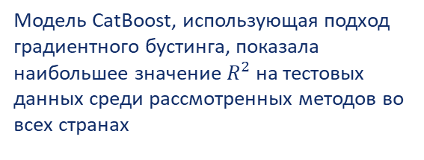
Сравнение моделей по доле объясненной дисперсии
Магистерская программа
“Аналитика больших данных”
Взаимосвязь социально-экономических факторов и восприятия счастья в странах с разными моделями общественного устройства
Прогнозирование уровня счастья с использованием методов машинного обучения
Модель CatBoost, использующая подход градиентного бустинга, показала наибольшее значение $R^{2}$на тестовых данных среди рассмотренных методов во всех странах

Slide 15
Магистерская программа
“Аналитика больших данных”
Взаимосвязь социально-экономических факторов и восприятия счастья в странах с разными моделями общественного устройства
Прогнозирование уровня счастья с использованием методов машинного обучения
Топ-5 предикторов для каждой страны по CatBoost
В Швеции и России решающим предикторов субъективного благополучия выступает состояние здоровья
В Великобритании ведущую роль играет удовлетворённость уровнем дохода
CatBoost включает возраст (agea) в число пяти наиболее значимых переменных для Швеции и Великобритании, что делает его более чувствительным к демографическим характеристикам
Ранг | Швеция | Великобритания | Россия
1 | health (32.52) | hincfel (23.61) | health (24.63)
2 | hincfel (15.10) | health (22.62) | hincfel (14.70)
3 | ppltrst (11.03) | trstplc (12.69) | trstplc (12.30)
4 | agea (10.54) | sclmeet (9.70) | sclmeet (9.66)
5 | trstplc (9.50) | agea (9.39) | trstprl (9.38)

Slide 16
Магистерская программа
“Аналитика больших данных”
Взаимосвязь социально-экономических факторов и восприятия счастья в странах с разными моделями общественного устройства
Заключение
Выводы
В среднем в Швеции люди более счастливы по сравнению с населением Великобритании и России
В России самооценка здоровья тесно связана с уровнем счастья: люди, оценивающие своё здоровье хуже, в среднем чувствуют себя менее счастливыми
В Великобритании финансовая удовлетворенность входит в число наиболее важных факторов, связанных с уровнем счастья
В Швеции более частые встречи с близкими связаны с более высоким уровнем счастья, но эта связь особенно заметна среди тех, кто встречается с ними чаще всего
В Швеции, где люди склонны больше доверять окружающим, доверие сильнее влияет на счастье человека, чем в Великобритании и России
Топ-2 предиктора счастья для каждой страны – здоровье и финансовая удовлетворенность

